Slide 1
Ženské pohlavní orgány

Slide 2
Sylabus jarní semestr
Oběhová soustava
Cévní soustava
Centrální nervová soustava
Periferní nervová soustava
Dýchací soustava
Trávicí soustava I
Trávicí soustava II - játra, žlučník, slinivka břišní
Močová soustava
Pohlavní soustava mužská
Pohlavní soustava ženská
Soustava žláz s vnitřní sekrecí
Lymfatický systém
Smyslové orgány

Slide 3
Vnitřní
Párové:
vaječníky,
vejcovody,
Nepárové:
děloha,
pochva
Zevní
velké a malé stydké pysky,
předsíň poševní,
poštěváček – clitoris,
stydký pahorek,
vestibulární žlázy,
Bulbus vestibuli – předsíňové topořivé těleso
Mons pubis

Slide 4
Ovarium, vaječníky
Extremitas tubaria: k vejcovodu
Extremitas uterina: k děloze
Fossa illiaca: u nerodivších
Claudiova jamka: více dorzálně
Oocyty, hormony
4x2x1cm, 6-10g
Šedorůžový povrch, v dospělosti hrbolatý – folikuly
Ve stáří zmenšený

Slide 5
Ovarium
Mesovarium
Lig. latum
Lig. ovarii proprium

Slide 6
Ovarium
Cortex ovarii: folikuly
Medulla ovarii: androgeny
Kúra – folikuly – dozrávající oocyty,
největší b. lidského těla 250-300 mikrometrů (Purkyně)
Počet vajíček 2 miliony při porodu (primordiální folikuly), puberta 300 000 v folicula ovarii primarii,
f. o. secundarii – 400, zralý vazivový váček – graafův folikul
Graafuv folikul 1,5 až 2 cm, liquor foliculi, hrbolek – cumulus oophorus – oocyt
Ovulace – prasknutí, polovina menstruačního cyklu, pod vlivem FSH, estrogeny – děloha proliferační fáze, pochva a prsa
Prasklý na Graafův folikul se mění na corpus luteum – menstruační 10-12 dní, těhotenské do 4. měsíce – LH, progesteron – udržení těhotenství, vliv na myometrium dělohy
Poté bílá jizva – corpus albicans, hormonálně neaktivní

Slide 8
Notes:
Oogonie - oocyt 1. řádu, 7. měsíc intrauterinní, v profázy II dělení se zastaví
V pubertě sekundární oocyt a první polové tělísko – metafázy čeká na oplození

Slide 9
Ovariální cyklus
Fáze folikulární: růst a zrání vajíčka
Fáze luteální: ovulace, tvorba a funkce žlutého tělíska
Menarché: první menstruační krvácení (11-14 let)
Klimakterium (postupné snižování fce, několik let), přechod
Menopauza: poslední menstruační krvácení (45-51 let)

Slide 10
Vejcovod, tuba uterina
Ostium abdominale (fimbrae tubae, infundibulum tubae uterinae): třásně a nálevka
Ampulla: vřetenovité rozšíření
Isthimus: zúžená část
Ostium uterinum tubae: ústí v rozích děložních
10-15cm
dutina břišní u ženy otevřena do zevního prostředí

Slide 11
Tuba uterina
Tunica mucosa: řasinkový epitel, sekrece řídkého hlenu
Tunica submucosa
Tunica muscularis: silná, peristaltika směrem k děloze, antiperistaltika spermií
Tunica serosa (peritoneum, mesosalpinx, lig. latum)

Slide 12
Oplození
Oocyt 200-250 mikrometrů, v ampulární části vejcovodu
Ejakulát, 2,5-3,5 ml: 40-250 milionů spermií/1 ml.
pod 10 milionu/ml sterilní
Narušení obalových vrstev vajíčka, průnik jediné spermie – vzniká zygota
Rýhování, děloha, nidace
Žena – mitochondrie a buněčný aparát

Slide 15
Děloha, uterus, hystera
Fundus uteri
Cornua: rohy, vstup vejcovodů
Corpus: facies intestinalis a vesicalis
Isthmus: zúžení, vnitřní branka
Cervix
Portio supravaginalis a portio vaginalis – děložní čípek
Hlenové žlázy
Plicae palmatae
Cavitas uteri
Vývoj, růst, výživa plodu

Slide 16
Nerodivší: 8x4x3 cm
Rodičky: cca o 1 cm větší všechny rozměry
Zvětšení během menstruace

Slide 17
Stavba stěny dělohy
Sliznice – endometrium: Jednovrstevný válcový epitel, četné žlázky 28 dní – cyklus, menarche – menopauza
Regenerační 1 den, Proliferační 8 dní, sekreční 14 dní, ischemická 1den, menstruační 4 dny, odpadá sliznice až na zonu basalis, 50-150 ml krve, 1-2 dny regenerace
Mění se basální teplota , ovulace 37,4
Svalovina – myometrium,
Cirkulární – zaškrcuje cévy při menstruaci
Spirálovitá – roztažení při těhotenství
Podélná
Pobřišnice – perimetrium, parametrium - vazy
inervace- autonomní i senzitivní – kontrakce svaloviny vnímány jako bolestivé – menstruace, porod

Slide 19
Zygota-morula-blastula – gastrula
ektoderm (kůže, NS),
mezoderm (svaly, cévy, močopohlavní soustava),
Entoderm (TS, DS)

Slide 20
Embryo (zárodek) do 8. týdne, poté fetus (plod)
40 týdnů těhotenství (od prvního dne poslední menstruace)

Slide 22
Placenta
15-20 cm, 500 g
Pupečník (umbilicus): 50cm, 1 vena a 2 arteriae umbilicales
Zajišťuje růst a vývoj plodu
Choriové klky
semipermeabilní

Slide 27
Vagina
Pars anterior, posterior
Ostium vaginae (vestibulum, hymen), mezi malými stydkými pysky
Kopulační orgán, předozadně oploštělá, během porodu se mění v širokou cestu
Pars anterior kratší -8cm, posterior 10, horní konec obemyká hrdlo děložní – čípek cervix
Klenba poševní – zadní více vyklenutá – spermie

Slide 28
Stavba poševní stěny
Tunica mucosa: mnohovrstevný dlaždicový epitel, cyklické změny (vyšší v proliferační fázy)
neobsahuje žlázy – transsudát krevní plazmy – bohatá venózní pleten
Četné hrubé řasy, valy
elastická vlákna – roztažitelnost
Tunica submucosa (carina urethralis vaginae, inervace)
Tunica muscularis: v dolní části příčně pruhovaná
Tunica adventitia
Kyselé pH4: lactobacilus acidofilus – ochranný filtr, hlenová zátka v oblasti krčku

Slide 29
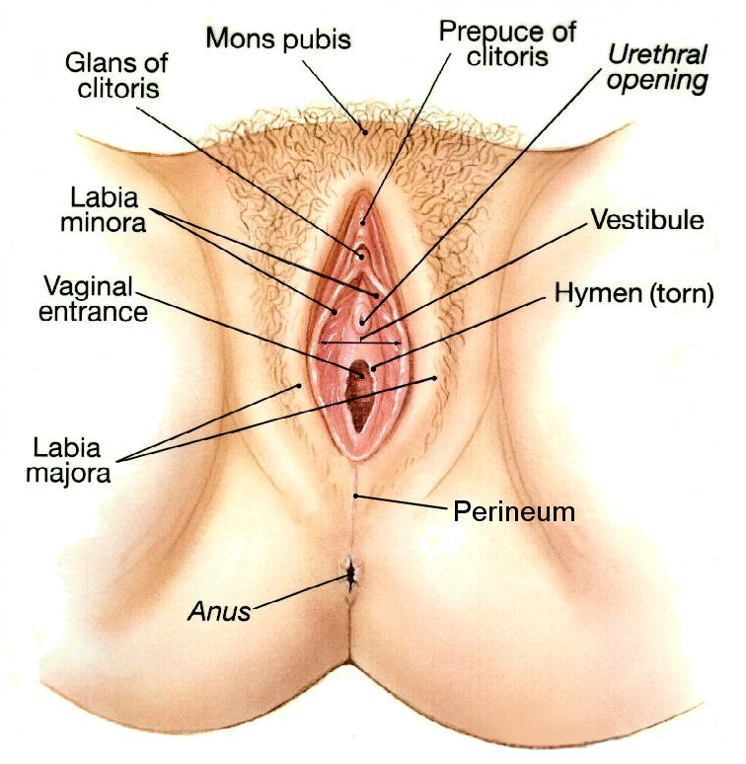
Organa genitalia feminina externa
Mons pubis: tukový polštář před symfýzou
Labia majora pudendi: 8x3 cm, tukový polštář
Rima pudendi: stydká štěrbina
Labia minora pudendi: 4-3 cm, bohatě prokrvené
Vestibulum vaginae
Clitoris
Glandulae vestibulares majores, minores
Bulbus vestibuli

Slide 30
Clitoris
Crura clitoridis
Corpus
Glans
topořivé tělesa, corpora cavernosa – 2, začínají na spodině symfýzy skrze crura clitoridis a spojují se v tělo
Chybí corpus spongiosum

Slide 31
Předsíňové žlázy
Glandulae vestibulares majores
párové velké předsíňové žlázy v zadní stěně poševní, velikost hrášku
Minores
četné, v celém rozsahu poševního vchodu, vlhkost povrchu

Slide 32
Bulbus vestibuli
párové erektilní těleso - zduření
Pod labium majus pudendi

